Slide 1
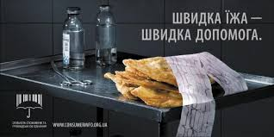
Швидка їжа
Робота
Учня 10 класу
Філоненка Євгенія

Slide 2
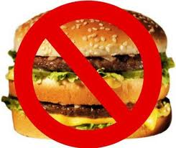
Фаст-фуд: швидка їжа – повільна смерть
Швидка їжа давно стала невід'ємною частиною побуту сучасної людини. Протягом десятка років і Україна так глибоко засвоїла цей «здобуток» західної цивілізації, що чимало громадян вже й не уявляють собі життя без гамбургера, хот-дога чи фрі.
А даремно...

Slide 3
Трохи історії
Історія фаст-фуду - швидкої їжі - почалася ще в античності. Якщо в Давній Греції все-таки воліли готувати їжу самостійно, то римляни нерідко взагалі відмовлялися від приготування, у деяких будинках і кухні не було. Зате в містах не бракувало закладів харчування.
Професор Філіп Фернандес-Арместо у своїй книзі «Історія їжі» стверджує, що середньостатистичний давній римлянин споживав фаст-фуду більше, ніж, скажімо, сучасний житель Нью-Йорка. Різниця лише в тому, що швидке харчування давніх римлян було свіжіше й корисніше, ніж сучасні хот-доги й гамбургери.

Slide 4
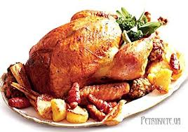
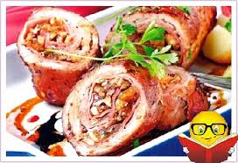
Нинішня ера фаст-фуду розпочалася 2 березня 1955 року, коли підприємець Рей Крок зареєстрував компанію «McDonald's System, Inc». Уже в 1963 році об'єм реалізації гамбургерів виріс до мільйона на день, а мережа магазинів стрімко розширилася. Сьогодні лише американці витрачають щорічно на таку їжу понад 100 млрд. дол., а «McDonald's» володіє 30 тис. ресторанів у 121 країні світу.
В Україні перший «МакДональдс» з'явився у Києві 24 травня 1997 року. Вдало організований бізнес розрісся за десять років до 58 закладів. Тепер відділення компанії є не лише у столиці, а й у Харкові, Дніпропетровську, Донецьку, Львові, Одесі та інших містах.

Slide 5
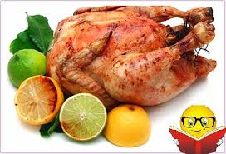
Фаст-фуд по-українськи
Прихід на вітчизняний ринок зарубіжних мереж спонукав і український бізнес до експериментів із швидким харчуванням. Якщо у великих містах панують відомі світові бренди, то в провінції, куди не досягнув «McDonald's», нішу заповнили місцеві підприємці.
Можна вважати, каже технолог закладу швидкого харчування в одному з торгових центрів Івано-Франківська Надія Панчук, що у нас з'явився свій, український, фаст-фуд. Так, у багатьох франківських закладах громадського харчування не пропонують звичних «фаст-фудівських» страв, як-от чізбургери чи хот-доги. «У нас своя специфіка. Немає захоплення напівфабрикатами, які нам пропонує американський фаст-фуд. Ми орієнтуємося на нашого покупця, який за обідню перерву намагається швидко і якісно перекусити», - запевняє пані Надія.

Slide 6
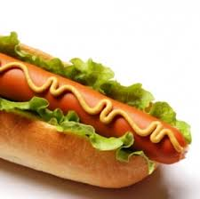
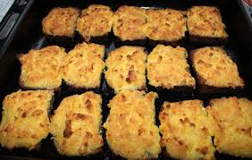
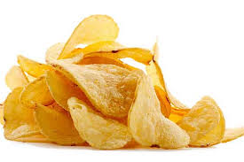
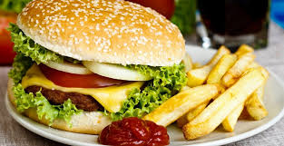
Франківські підприємці, до яких звернувся «ГК», вважають, що ніша харчового бізнесу в місті ще не заповнена, хоча, звісно, появі конкурентів не раділи б. На просування нового закладу слід витратити зо три роки, зате простіше з лотками. Важливо врахувати цінову сезонну політику. Необхідне обладнання порівняно недороге: найпростіший апарат для шаурми обійдеться в 1 тис. грн., гриль на 4 курки - 2,5 тис. грн., торговий причіп - від 16 тис. грн. У франківську готують фаст-фуд переважно на недорогому турецькому обладнанні.
Сьогодні в обласному центрі діє 18 лотків, які спокушають франківців хот-догами, піцами, бургерами, курчатами тощо. Санепідемстанція перевіряє їх раз на півроку.

Slide 7
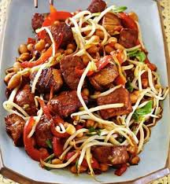
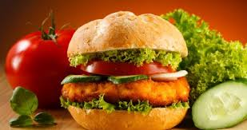
Від психологічної залежності й до раку
«Фаст-фуд виник в Америці в часи бурхливого економічного росту: у людей просто забракло часу на приготування їжі вдома. В українців залежність від такої їжі радше психологічна», - міркує психолог Сергій Петрошенко. З ним погоджується і працівник одного з престижних міських ресторанів Володимир: «Ми є те, що ми їмо. Ми хочемо отримувати задоволення, але не вміємо поважати своє тіло».

Slide 8
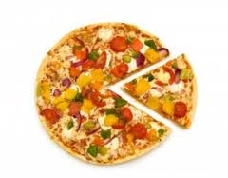
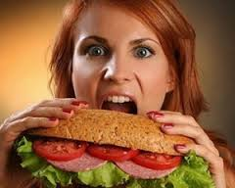
Медики давно й наполегливо застерігають від регулярного споживання швидкої їжі. Посилювачі смаку й замінники в таких стравах викликають звикання і бажання їсти щораз більше. Що призводить до ожиріння. «Жири та вуглеводи, якими багата швидка їжа, накопичуються у так званих «жирових депо». «В людини виникає апатія, в'ялість, депресія, яку вона нерідко намагається розважити... додатковими порціями їжі», - розповідає лікар Оксана Петраш. Особливо небезпечно вживати так званий «джанк-фуд» (junk-food - з англ. «їжа-сміття). Це відомі всім хот-доги, гамбургери, фрі, чіпси. І ожиріння - це ще найменше зло, яке може спіткати охочих до такої їжі.

Slide 9
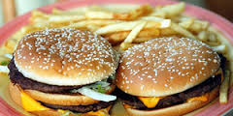
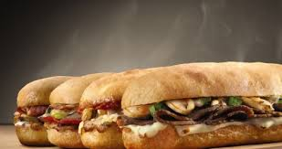
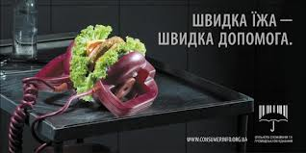
За висновками вчених, фанати чіпсів, бургерів, картоплі-фрі і хот-догів майже приречені на онкологічні хвороби. Їх спричиняють канцерогени, які в таких стравах є у великій кількості. Зокрема, канцероген акриламід, якого в чіпсах у 500 разів більше за норму, вражає нервову систему, спричиняє мутації клітин і викликає злоякісні пухлини в черевній порожнині. В картоплі-фрі й бургерах кількість акриламіду в 100 разів вища від норми.
Серед наслідків фаст-фуду - порушення моторики кишківника, гастрит, холецистит і коліт. Вживання кебабів (шаурми) бодай двічі на тиждень підвищує ризик серцевих захворювань.

Slide 10
Недавно американський журнал «Time» склав рейтинг найкалорійніших страв, які пропонують фаст-фуди в ресторанах швидкого харчування. Так, добова норма людини - дві тисячі калорій, однак деякі страви фаст-фудного меню в єдиному екземплярі перевищують її. Загроза - не тільки в кількості кілокалорій, але й у високому вмісті жиру і натрію.

Slide 11
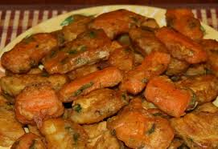
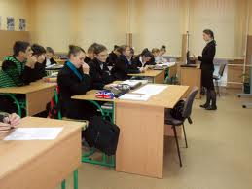
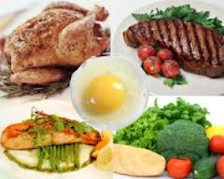
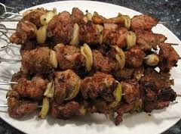
Дослідження українських фахівців виявили, що в одному хот-догу міститься майже 45% шкідливих насичених жирів і більше третини (38%) солі. Сосиски у хот-догах, як правило, містять значно більше сої і крохмалю, ніж м`яса. Харчова хімія забезпечує страві смак, колір і консистенцію. Фосфати, затримуючи воду, збільшують об`єм сосиски. А консерванти дозволяють їх довго зберігати. Сосиска, приготована на грилі, містить канцерогени.
Британські вчені також довели, що фаст-фуд веде ще й до отупіння. Так, діти, які вживають гамбургери, картоплю-фрі та інші продукти швидкого харчування частіше трьох разів на тиждень, отримують нижчі оцінки порівняно з однолітками, які споживають домашню здорову їжу.

Slide 12
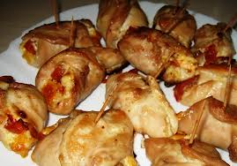
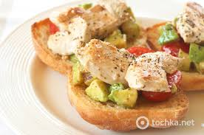
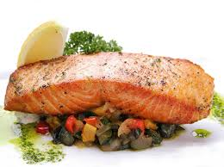
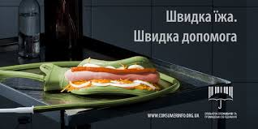
У дослідженні вчених Великої Британії взяли участь більше 5500 дітей молодшого шкільного віку. Згідно з результатами, у деяких прихильників фаст-фуду оцінки були нижчі порівняно з середнім балом на 16%. До речі, у Британії обмежено телерекламу фаст-фуду.

Slide 13
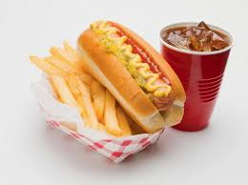
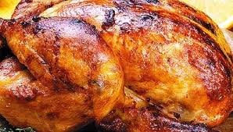
Без ілюзій
Аліна Н. (ім'я змінене з етичних міркувань) вже декілька років працює в одному з кіосків швидкого харчування і про всі тонкощі кулінарії нашвидкуруч знає з власного досвіду. Говорить, що коли чує, як покупці нахвалюють шаурму за «ніжне м'ясо», їй стає і смішно, і гірко. «Для шаурми використовується найдешевша свинина або курка, часто навіть прострочена. Приготування на грилі і сіль, що додається в надлишку, «маскують» всі недоліки м`яса. Якщо м`ясо недостатньо просмажене, легко отруїтися. Соуси, кетчуп і майонез для шаурми, як і для хот-догів, - найдешевші, з масою харчових добавок. Нарізка овочів і соус, яким заливають м`ясо в шаурмі, до цього стоять на відкритому повітрі. Відповідно, незрозуміло, хто міг «викупатися» в інгредієнтах.

Slide 14
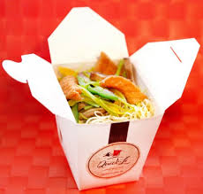
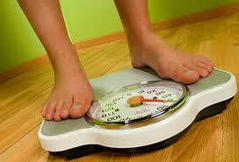
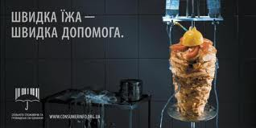
Не дотримуються навіть найбанальніших вимог - миття ганчірок і посуду», - констатує факт Аліна. «Апетитні і духмяні» булочки для гамбургерів та хот-догів розморожують цілу добу, потім їх відпарюють, начиняють різними складниками і подають клієнтам «свіжими», - продовжує Аліна...

Slide 15
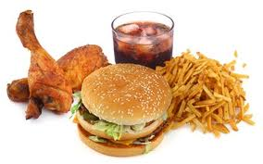
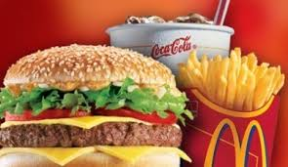
На сьогодні Івано-Франківська міська санепідемстанція склала 16 протоколів після перевірок літніх майданчиків через неузгодження асортименту і недотримання санітарних норм. Санепідемстанція заборонила торгувати шаурмою на літніх майданчиках в центрі міста, зробивши відповідний припис підприємцям. Однак «бізнесменів» заборона не зупиняє.

